Slide 1
硅所项目工作相关进展
1、机器学习方面
主要问题：输入数据的标准化和数据量
1、因为化学实验的特点实验数据在每个人的研究方向上是不一样的，而且没有一个系统的总结和数据格式的统一
2、因为每个人研究问题十分具体，深度高广泛性低，数据量十分有限，不仅仅是硅所其他已经发出论文的化学实验都存在这种问题（1000多条对于他们来书数据已经非常多了。）

Slide 2
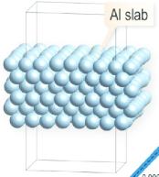
3、数据的特点
输入数据经常会有物质的结构特点，他不是我们之前想象的几个不同原子的坐标，而是一个晶胞的只有原子的坐标信息都需要表现出来，从而才能体现出它的物理性质。
以一个单一原子的晶胞为例

Slide 3
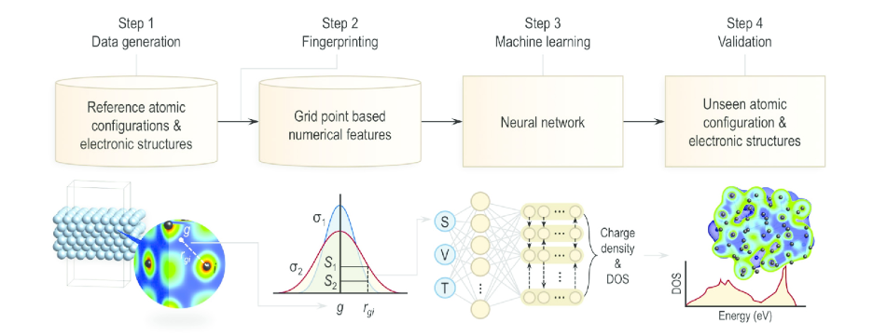
这是一篇论文中的处理方法：

Slide 4
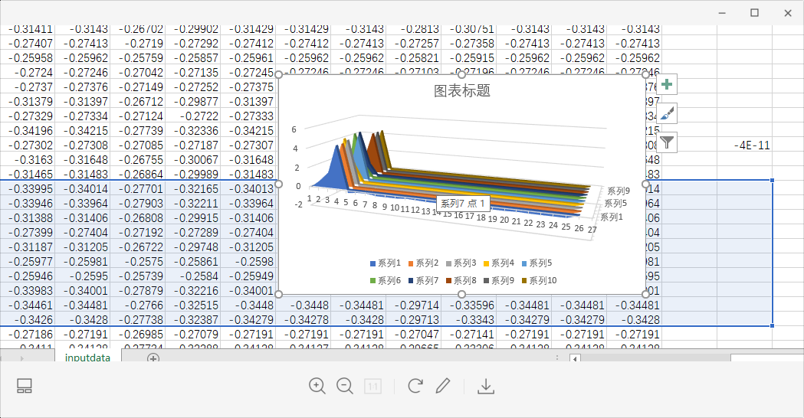
数据特征分布不均匀

Slide 5
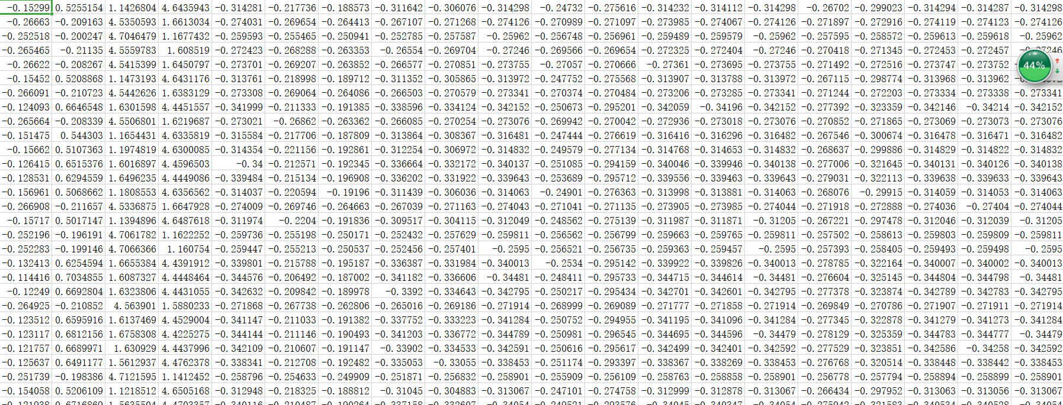
机器学习工作相关进展
1、已经找到了机器学习和化学实验的结合点：
和硅所项目组的同学，结合他的实验数据，进行物质结构特性曲线的预测（试验时可以通过得到的曲线得出这种物质的物理和化学特征和性质）但是通过具体实验数据扩充缓慢。目前只有160条数据

Slide 6
目前用他的数据已经开始实验，正在寻找适合的模型。
但是现在的准确率不是很理想 LOSS也很高。
后来我们发现了数据特征存在问题

Slide 7
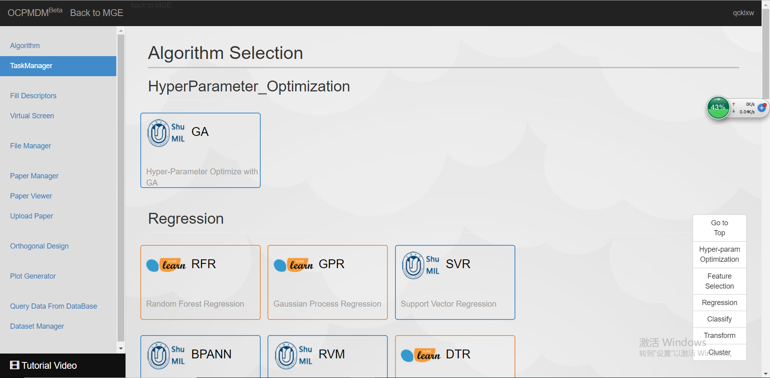
这是具体的结合具体例子目前的进展，再就是我们的数据库平台结合机器学习的方式硅所提新的要求。
可以结合上海大学的例子：https://ocpmdm.mgedata.cn/

Slide 8
